Slide 1



TRƯỜNG TIỂU HỌC ĐÔ THỊ VIỆT HƯNG
NHIỆT LIỆT CHÀO MỪNG CÁC THẦY CÔ GIÁO VỀ DỰ GIỜ

Slide 2
Kiểm tra bài cũ
Kể một câu chuyện đã nghe, đã đọc ca ngợi cái đẹp, hay phản ánh cuộc đấu tranh giữa cái đẹp với cái xấu, cái thiện với cái ác.

Slide 3

KỂ CHUYỆN
KỂ CHUYỆN ĐUỢC CHỨNG KIẾN
HOẶC THAM GIA

Slide 4
Đề bài :Em (hoặc người xung quanh) đã làm gì để góp phần giữ gìn xóm làng (đường phố, trường học) xanh, sạch, đẹp? Hãy kể lại câu chuyện đó.

Slide 5
1. Những hoạt động có thể em (hoặc người xung quanh) đã tham gia để giữ cho xóm làng, đường phố hay trường học luôn xanh sạch đẹp
Trồng cây, chăm sóc cây.
Dọn vệ sinh nơi đang sống và học tập.
Làm đẹp nơi ở và cảnh quan xung quanh
- Ngăn cản những hành động phá hoại nhằm ô nhiễm môi trường sống

Slide 6
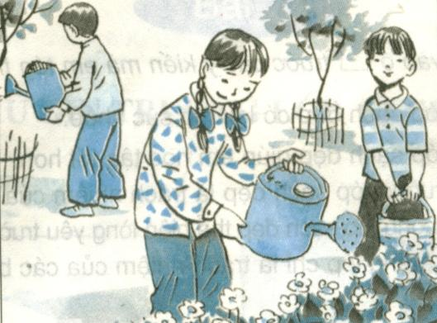

Slide 7
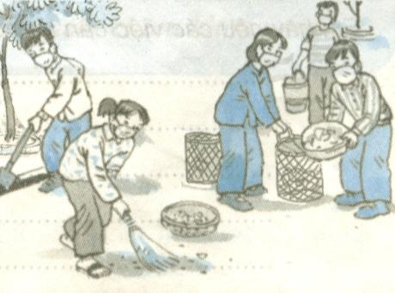

Slide 8
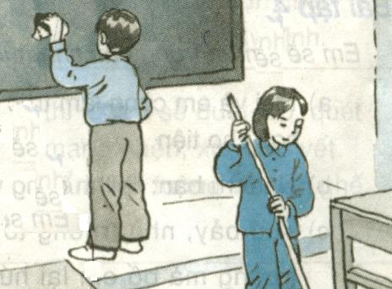

Slide 9
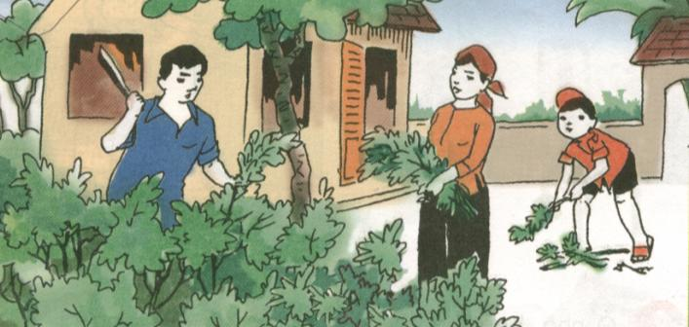

Slide 10
2. Lập dàn ý câu chuyện định kể
Mở đầu câu chuyện
Diễn biến câu chuyện
Kết thúc câu chuyện

Slide 11
- Mở đầu câu chuyện: Giới thiệu chung về hoạt động (đó là hoạt động thường xuyên hay không thường xuyên? Mục đích của hoạt động là gì?)
- Diễn biến câu chuyện: Có thể kể về sự tham gia của em hoặc về sự tham gia của người khác mà em đã chứng kiến. Cụ thể:
+ Tổ chức hoạt động như thế nào?
+ Em (hay người khác) giữ vai trò gì trong hoạt động?
+ Những chi tiết nào đáng nói khi tham gia hoạt động?
- Kết thúc câu chuyện:
+ Kết quả của hoạt động.
+ Ý nghĩa của hoạt động.

Slide 12
3. Dựa vào dàn ý vừa lập, kể câu chuyện một cách sinh động.
Kể chuyện trong nhóm
(10 phút)

Slide 13
Thi kể chuyện trước lớp
TIÊU CHÍ ĐÁNH GIÁ
+ Nội dung :Kể có phù hợp với đề tài hay không?
+ Cách kể :Có mạch lạc rõ ràng hay không?
+Cách thể hiện: Về dùng từ đặt câu, giọng điệu khi kể.

Slide 14

DẶN DÒ

Slide 15




CHÀO CÁC EM !

Slide 16





Kính chúc quý thầy cô, các em học sinh
khoẻ mạnh và hạnh phúc.
.

